Slide 1


KHỞI ĐỘNG

Slide 2


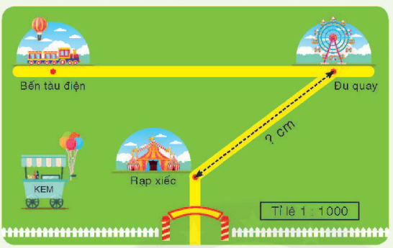


Liệu ta có thể tính được khoảng cách giữa hai điểm vui chơi đó trên bản đồ này không nhỉ?
Ta đã biết khoảng cách giữa đu quay và rạp xiếc trong công viên là 50 m
Notes:
Thiết kế Hân Di zalo 0948607584

Slide 3

Thứ ….ngày ….tháng….năm …
Tiết 98:
ỨNG DỤNG TỈ LỆ BẢN ĐỒ (tiếp theo)

Slide 4

YÊU CẦU CẦN ĐẠT
- Từ độ dài thật và tỉ lệ bản đồ cho trước, tính được độ dài thu nhỏ trên bản đồ.
- Bước đầu vận dụng được để giải quyết vấn đề trong thực tiễn.

Slide 5
KHÁM PHÁ

Slide 6
Ví dụ: Khoảng cách giữa đu quay và rạp xiếc trong công viên là 50m.
Trên bản đồ tỉ lệ 1 : 1000 000, khoảng cách giữa hai điểm vui chơi đó là:
50 : 1 000 = 0,05 (m)
0,05 m = 5 cm
Bài toán: Quảng đường từ Thành phố Hồ Chí Minh đến Quy Nhơn dài 675 km. Hỏi trên bản đồ tỉ lệ
1 : 1000 000, quãng đường đó dài bao nhiêu xăng – ti – mét?
Bài giải:
675 km = 67 500 000 cm
Quãng đường từ Thành phố Hồ Chí Minh đến Quy Nhơn trên bản đồ là:
67 500 000 : 1 000 000 = 67,5 (cm)
Đáp số: 67,5 cm

Slide 7
Luyện tập
Thực hành

Slide 8
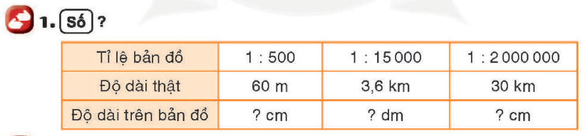
12 cm
2,4 dm
1,5 cm

Slide 9
Vận dụng

Slide 10
Quãng đường từ bưu điện thành phố đến bến xe dài 9 km.
Trên bản đồ tỉ lệ 1 : 200 000, quãng đường đó dài bao nhiêu
xăng-ti-mét?
Bài giải
9 km = 900 000 cm
Quãng đường từ bưu điện thành phố đến bến xe trên bản đồ là:
900 000 : 200 000 = 4,5 (cm)
Đáp số: 4,5 cm

Slide 11
Một vườn hoa hình chữ nhật có chiều dài 20 m, chiều rộng 14 m
được vẽ trên bản đồ tỉ lệ 1 : 400. Hỏi trên bản đồ đó, độ dài mỗi
cạnh của vường hoa là bao nhiêu xăng-ti-mét?
Bài giải
Đổi: 20 m = 2 000 cm
14 m = 1 400 cm
Chiều dài của vường hoa trên bản đồ là:
2 000 : 400 = 5 (cm)
Chiều rộng của vườn hoa trên bản đồ là:
1 400 : 400 = 3,5 (cm)
Đáp số: chiều dài : 5 cm
Chiều rộng: 3,5 cm

Slide 12






CỦNG CỐ
Nhắc lại cách tính độ dài trên bản đồ khi biết tỉ lệ và độ dài thật

Slide 13





Hoàn thành bài tập
Chuẩn bị bài sau

Slide 14




